Slide 1
熱中症

Slide 2
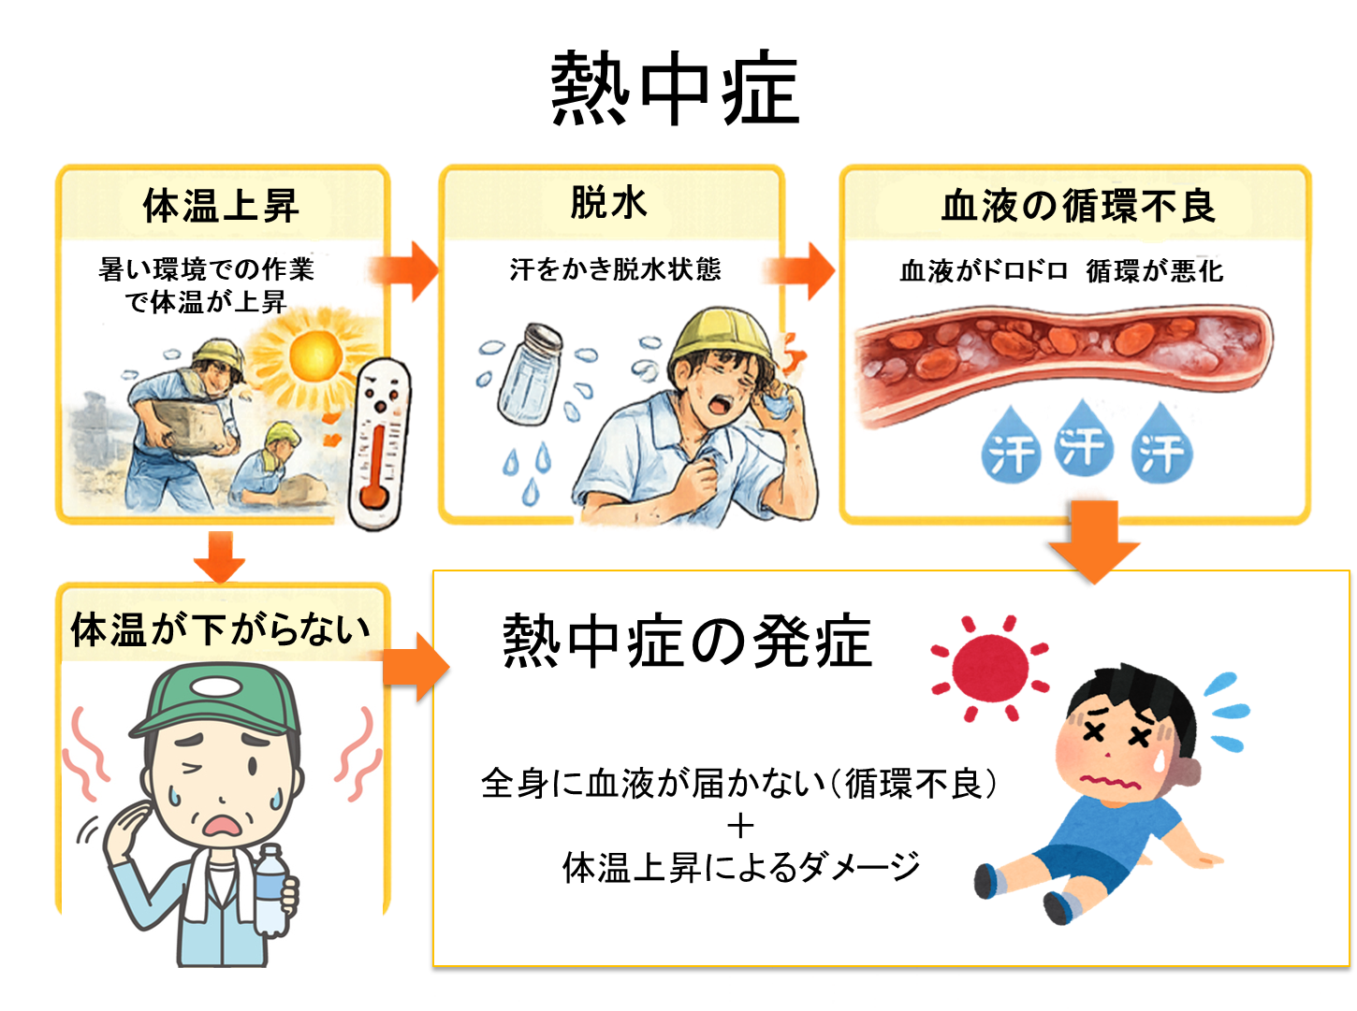

Slide 3
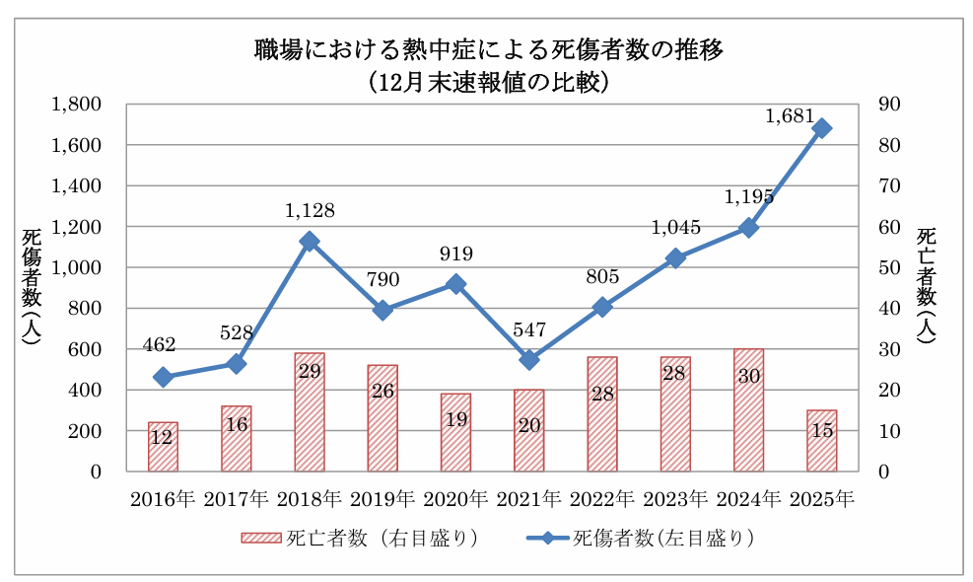
職場における熱中症死者数
過去最多

Slide 4
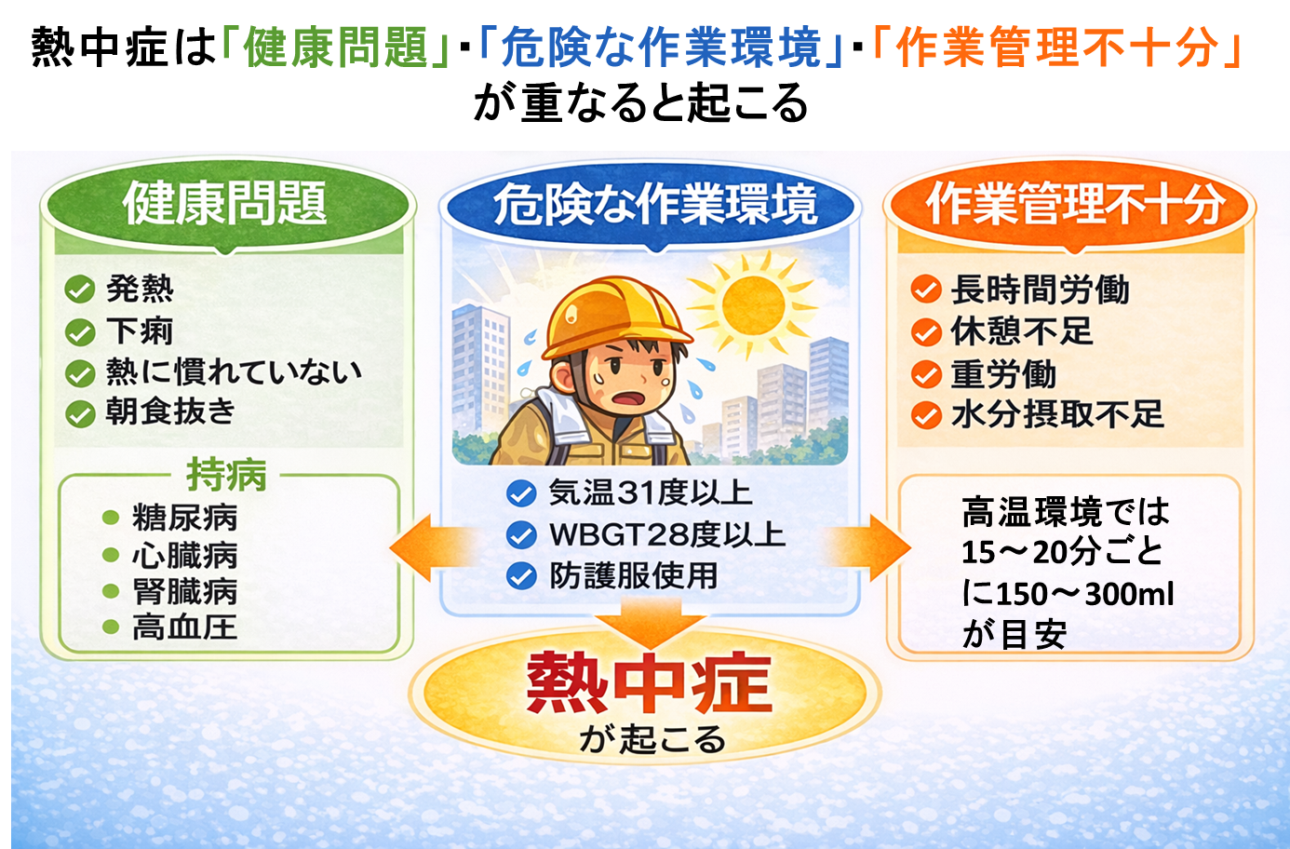

Slide 5
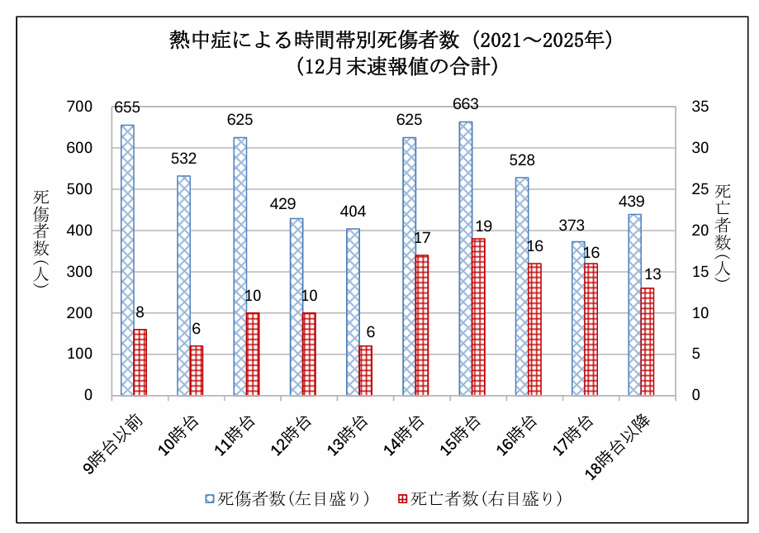
熱中症 時間帯別死傷者数
① 朝（6～9時）☀️
➡ 新人・体調不良で発症
睡眠不足
朝食を食べていない脱水状態
暑さに体が慣れていない
② 昼休み後（13～15時）☀️
➡ 食後体温上昇
消化管に血液が流れ体温が下がりにくい
作業再開➡ 午後の事故が多い
③夕方（16～18時）☀️
➡疲労＋脱水
注意力低下で発症

Slide 6
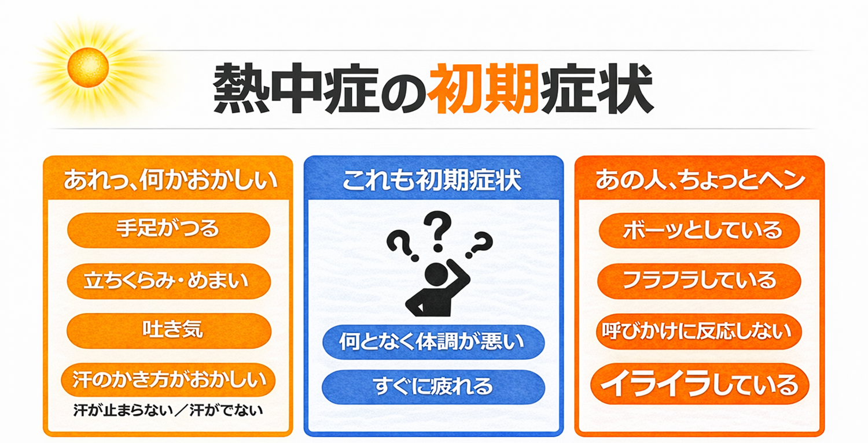
イライラは “重症化のサイン”として非常に重要です。
Mayo Clinic では 熱中症の症状として
confusion（混乱）・agitation（興奮）・irritability（イライラ） を列挙しています。
つまり、イライラ＝脳がダメージを受け始めている可能性があるということです。

Slide 7
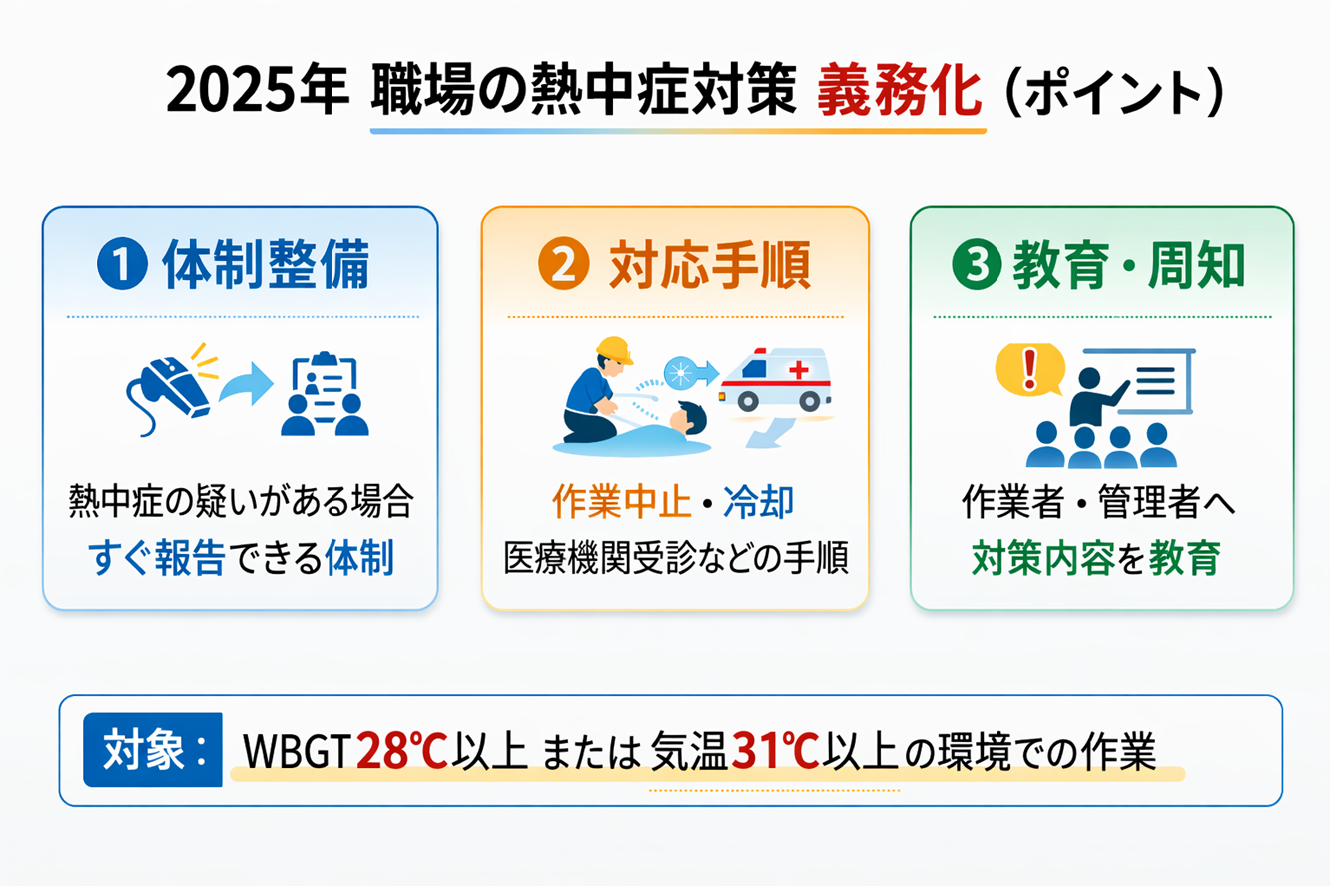

Slide 8
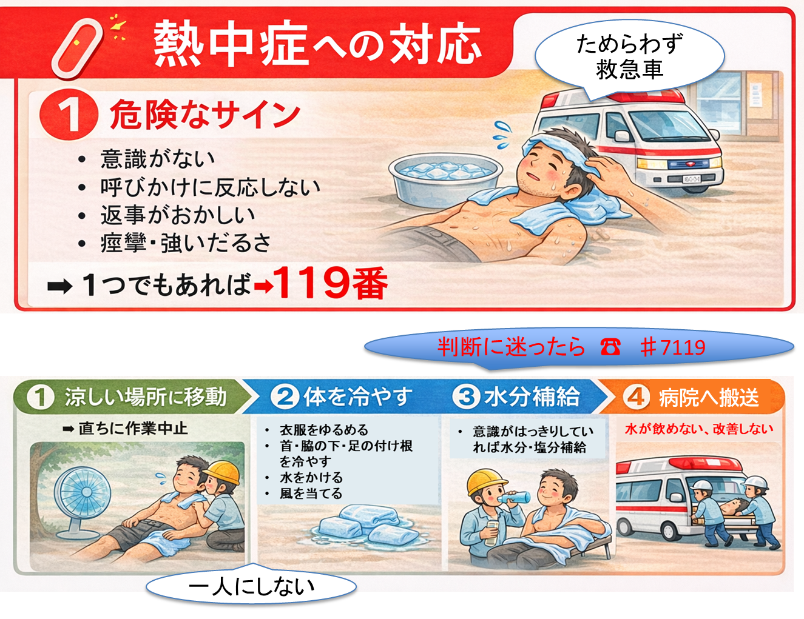

Slide 9
